Slide 1

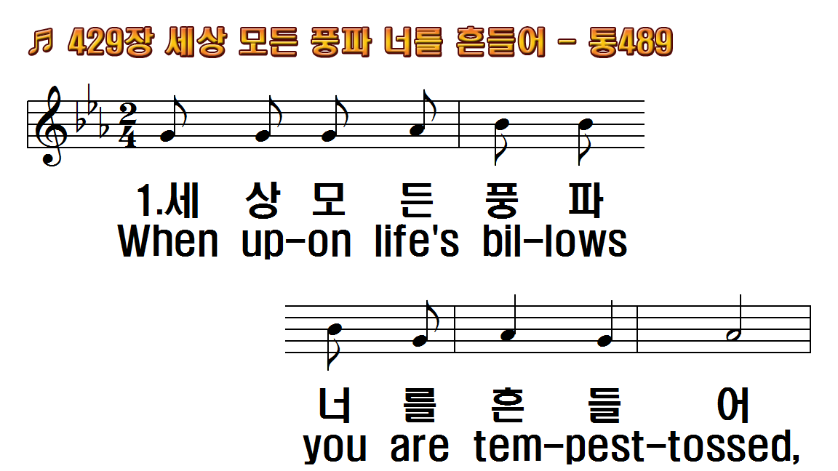
1.세상 모든 풍파 너를 흔들어
2.세상 근심 걱정 너를 누르고
3.세상 권세 너의 앞길 막을 때
후.받은 복을 세어보아라
1.When upon life's billows you
2.Are you ever burdened with
3.So amid the conflict,
R.Count your blessings, Name

Slide 2
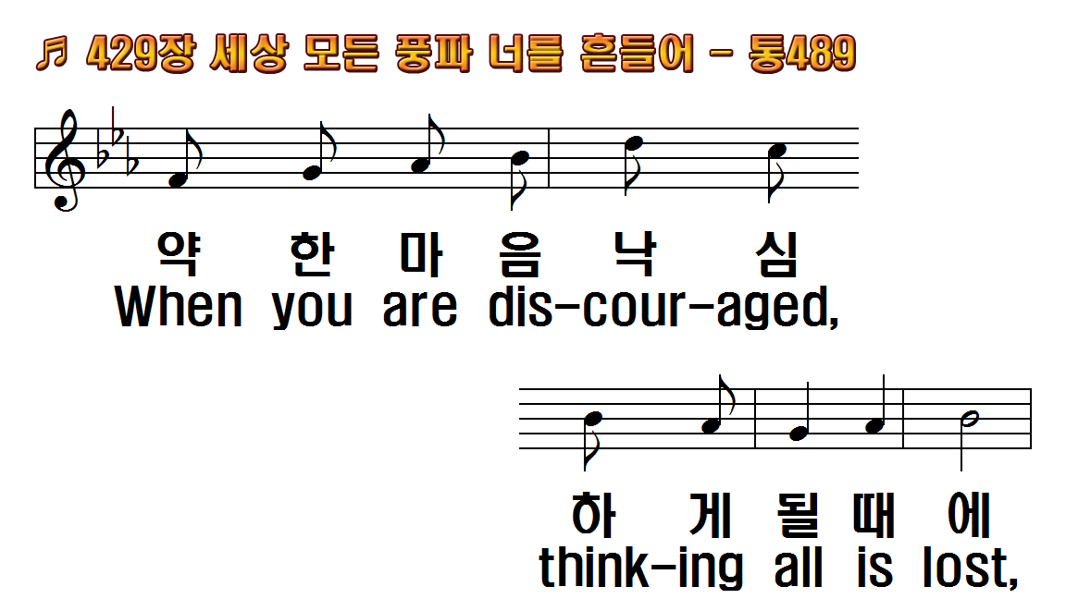
1.세상 모든 풍파 너를 흔들어
2.세상 근심 걱정 너를 누르고
3.세상 권세 너의 앞길 막을 때
후.받은 복을 세어보아라
1.When upon life's billows you
2.Are you ever burdened with
3.So amid the conflict,
R.Count your blessings, Name

Slide 3
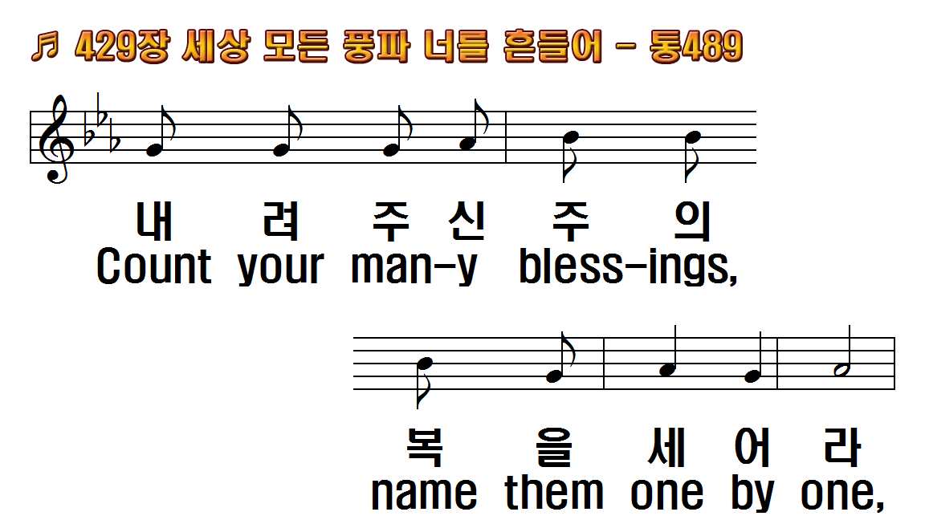
1.세상 모든 풍파 너를 흔들어
2.세상 근심 걱정 너를 누르고
3.세상 권세 너의 앞길 막을 때
후.받은 복을 세어보아라
1.When upon life's billows you
2.Are you ever burdened with
3.So amid the conflict,
R.Count your blessings, Name

Slide 4
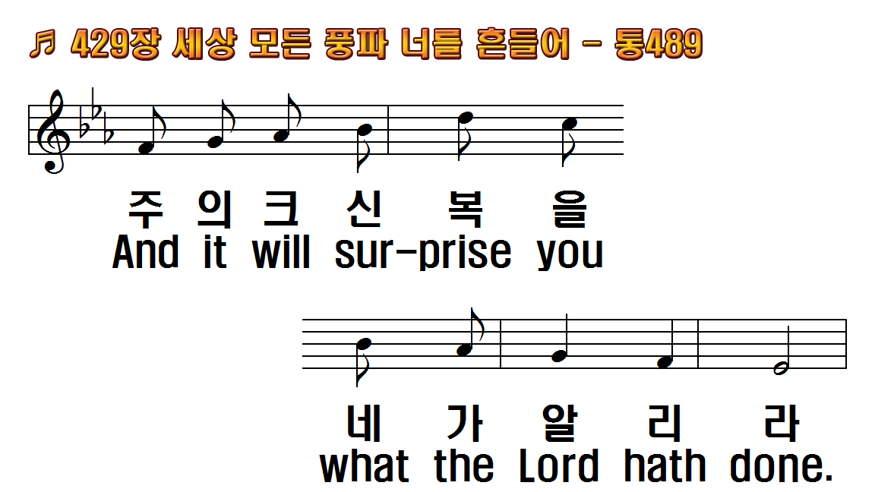
1.세상 모든 풍파 너를 흔들어
2.세상 근심 걱정 너를 누르고
3.세상 권세 너의 앞길 막을 때
후.받은 복을 세어보아라
1.When upon life's billows you
2.Are you ever burdened with
3.So amid the conflict,
R.Count your blessings, Name

Slide 5
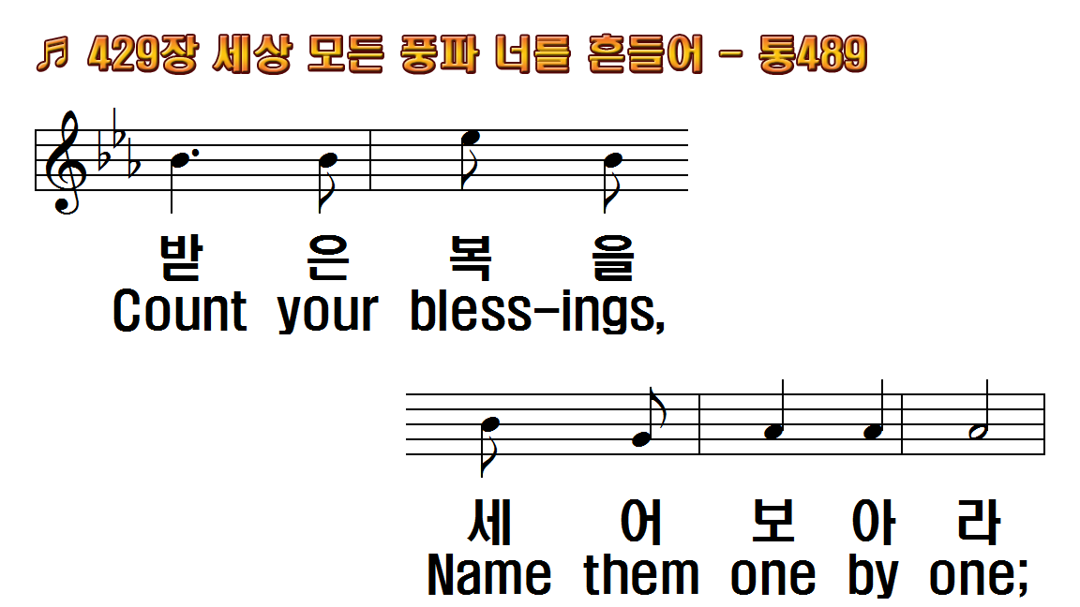
1.세상 모든 풍파 너를 흔들어
2.세상 근심 걱정 너를 누르고
3.세상 권세 너의 앞길 막을 때
후.받은 복을 세어보아라
1.When upon life's billows you
2.Are you ever burdened with
3.So amid the conflict,
R.Count your blessings, Name

Slide 6
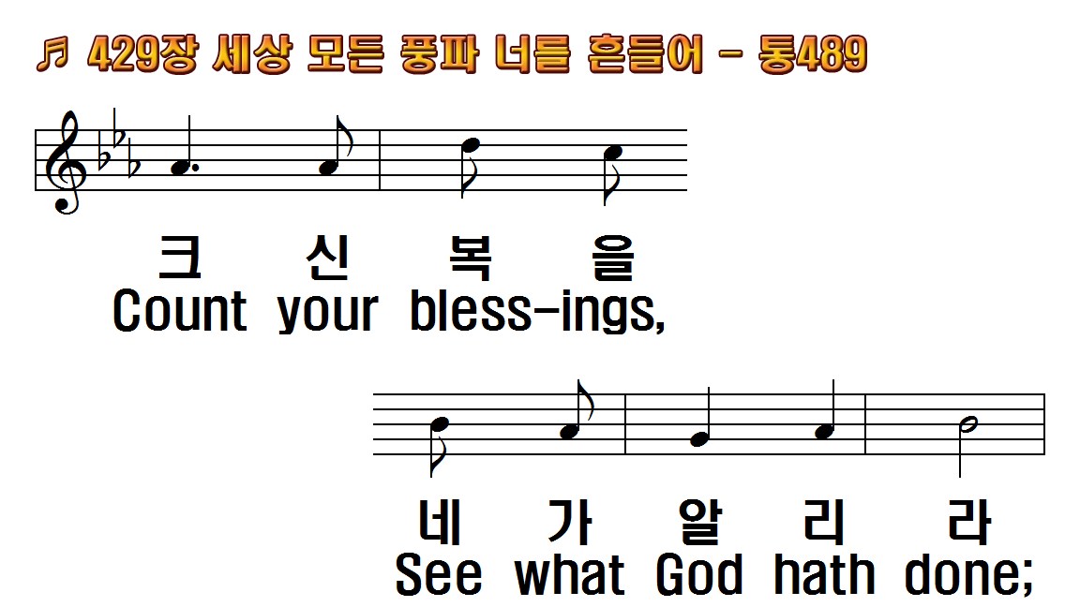
1.세상 모든 풍파 너를 흔들어
2.세상 근심 걱정 너를 누르고
3.세상 권세 너의 앞길 막을 때
후.받은 복을 세어보아라
1.When upon life's billows you
2.Are you ever burdened with
3.So amid the conflict,
R.Count your blessings, Name

Slide 7
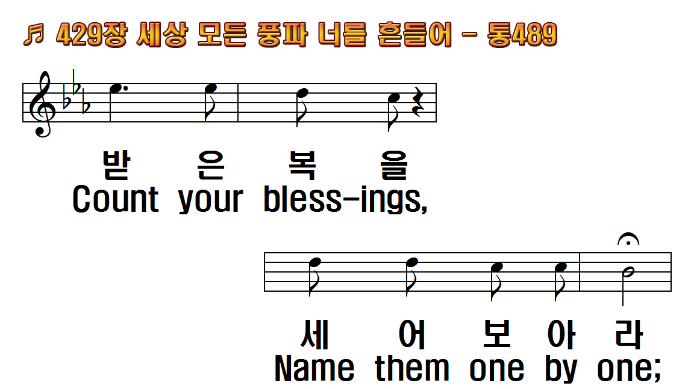
1.세상 모든 풍파 너를 흔들어
2.세상 근심 걱정 너를 누르고
3.세상 권세 너의 앞길 막을 때
후.받은 복을 세어보아라
1.When upon life's billows you
2.Are you ever burdened with
3.So amid the conflict,
R.Count your blessings, Name

Slide 8
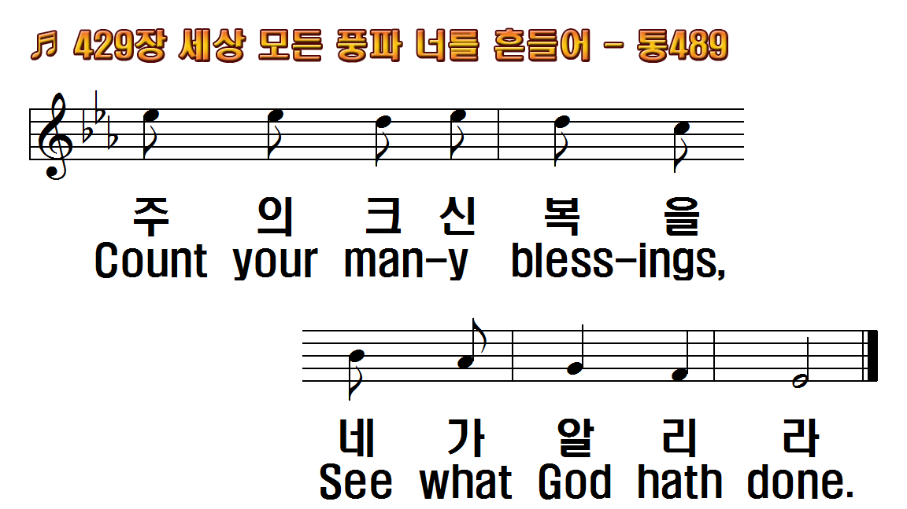
1.세상 모든 풍파 너를 흔들어
2.세상 근심 걱정 너를 누르고
3.세상 권세 너의 앞길 막을 때
후.받은 복을 세어보아라
1.When upon life's billows you
2.Are you ever burdened with
3.So amid the conflict,
R.Count your blessings, Name

Slide 9
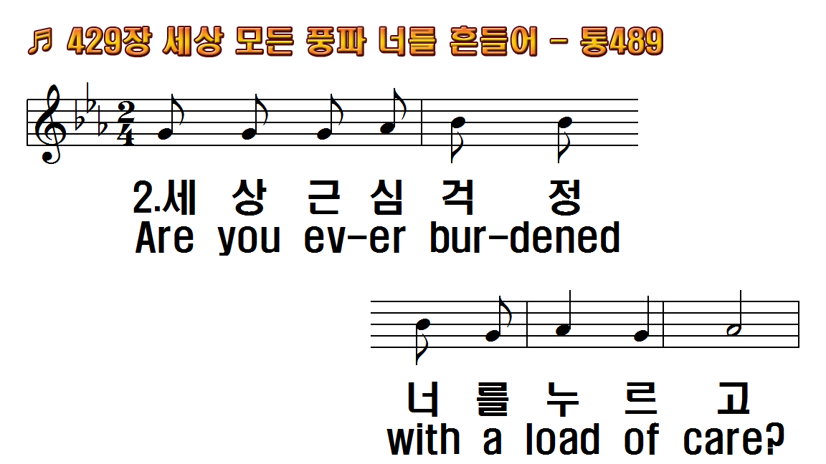
1.세상 모든 풍파 너를 흔들어
2.세상 근심 걱정 너를 누르고
3.세상 권세 너의 앞길 막을 때
후.받은 복을 세어보아라
1.When upon life's billows you
2.Are you ever burdened with
3.So amid the conflict,
R.Count your blessings, Name

Slide 10
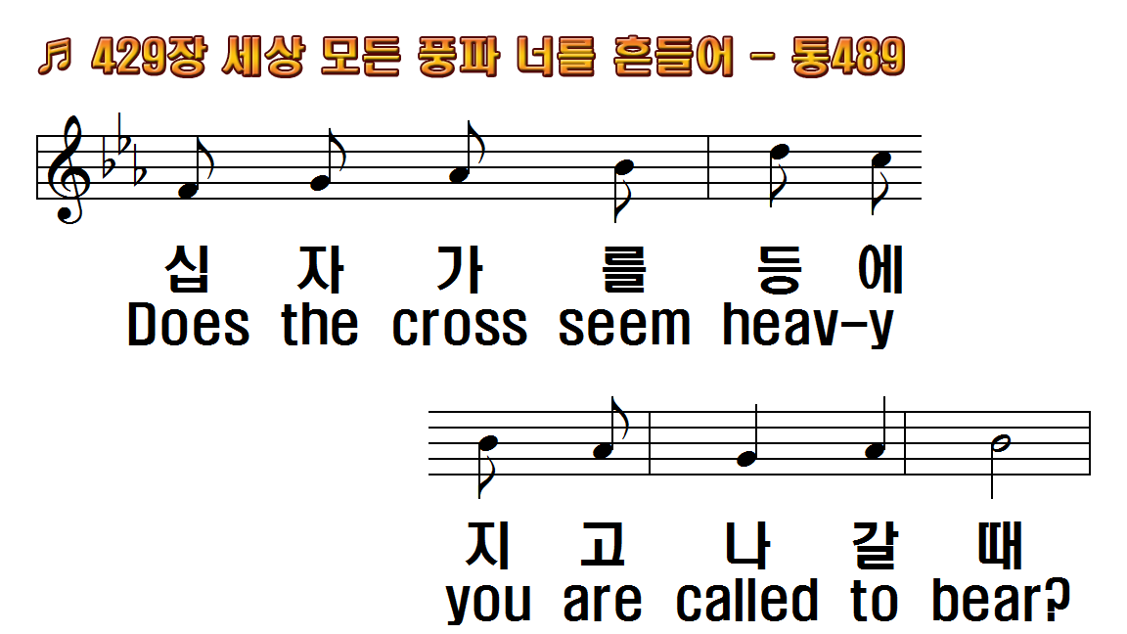
1.세상 모든 풍파 너를 흔들어
2.세상 근심 걱정 너를 누르고
3.세상 권세 너의 앞길 막을 때
후.받은 복을 세어보아라
1.When upon life's billows you
2.Are you ever burdened with
3.So amid the conflict,
R.Count your blessings, Name

Slide 11
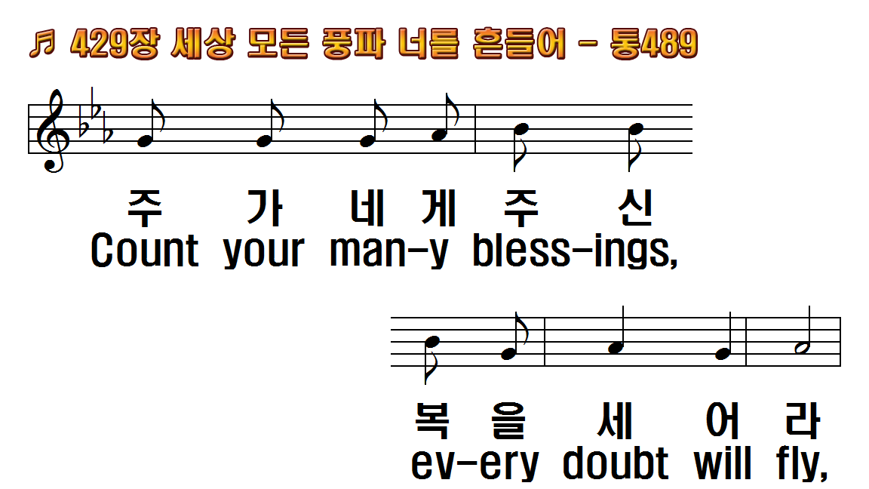
1.세상 모든 풍파 너를 흔들어
2.세상 근심 걱정 너를 누르고
3.세상 권세 너의 앞길 막을 때
후.받은 복을 세어보아라
1.When upon life's billows you
2.Are you ever burdened with
3.So amid the conflict,
R.Count your blessings, Name

Slide 12
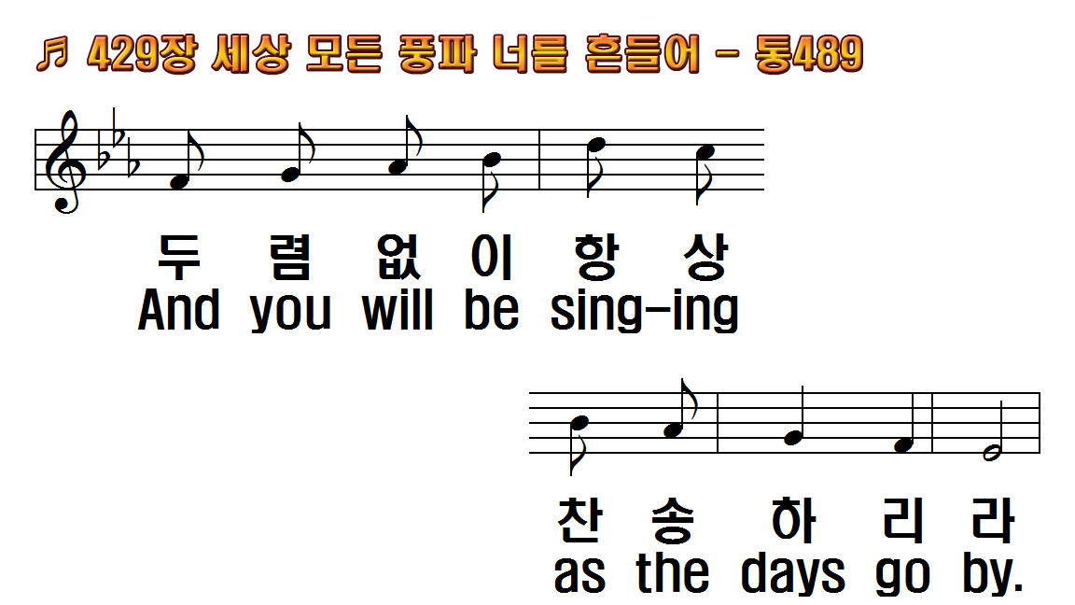
1.세상 모든 풍파 너를 흔들어
2.세상 근심 걱정 너를 누르고
3.세상 권세 너의 앞길 막을 때
후.받은 복을 세어보아라
1.When upon life's billows you
2.Are you ever burdened with
3.So amid the conflict,
R.Count your blessings, Name

Slide 13
1.세상 모든 풍파 너를 흔들어
2.세상 근심 걱정 너를 누르고
3.세상 권세 너의 앞길 막을 때
후.받은 복을 세어보아라
1.When upon life's billows you
2.Are you ever burdened with
3.So amid the conflict,
R.Count your blessings, Name

Slide 14
1.세상 모든 풍파 너를 흔들어
2.세상 근심 걱정 너를 누르고
3.세상 권세 너의 앞길 막을 때
후.받은 복을 세어보아라
1.When upon life's billows you
2.Are you ever burdened with
3.So amid the conflict,
R.Count your blessings, Name

Slide 15
1.세상 모든 풍파 너를 흔들어
2.세상 근심 걱정 너를 누르고
3.세상 권세 너의 앞길 막을 때
후.받은 복을 세어보아라
1.When upon life's billows you
2.Are you ever burdened with
3.So amid the conflict,
R.Count your blessings, Name

Slide 16
1.세상 모든 풍파 너를 흔들어
2.세상 근심 걱정 너를 누르고
3.세상 권세 너의 앞길 막을 때
후.받은 복을 세어보아라
1.When upon life's billows you
2.Are you ever burdened with
3.So amid the conflict,
R.Count your blessings, Name

Slide 17
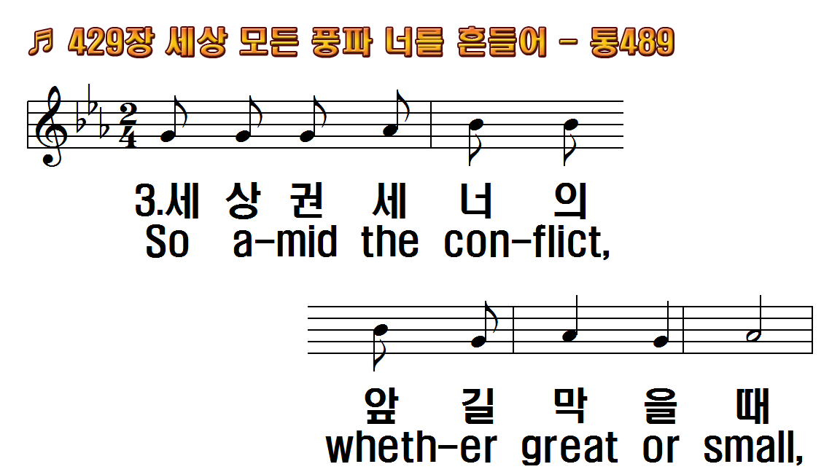
1.세상 모든 풍파 너를 흔들어
2.세상 근심 걱정 너를 누르고
3.세상 권세 너의 앞길 막을 때
후.받은 복을 세어보아라
1.When upon life's billows you
2.Are you ever burdened with
3.So amid the conflict,
R.Count your blessings, Name

Slide 18
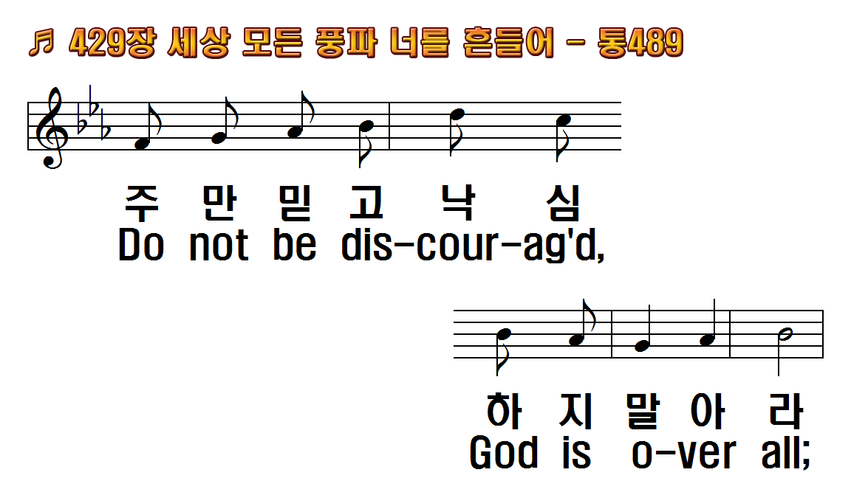
1.세상 모든 풍파 너를 흔들어
2.세상 근심 걱정 너를 누르고
3.세상 권세 너의 앞길 막을 때
후.받은 복을 세어보아라
1.When upon life's billows you
2.Are you ever burdened with
3.So amid the conflict,
R.Count your blessings, Name

Slide 19
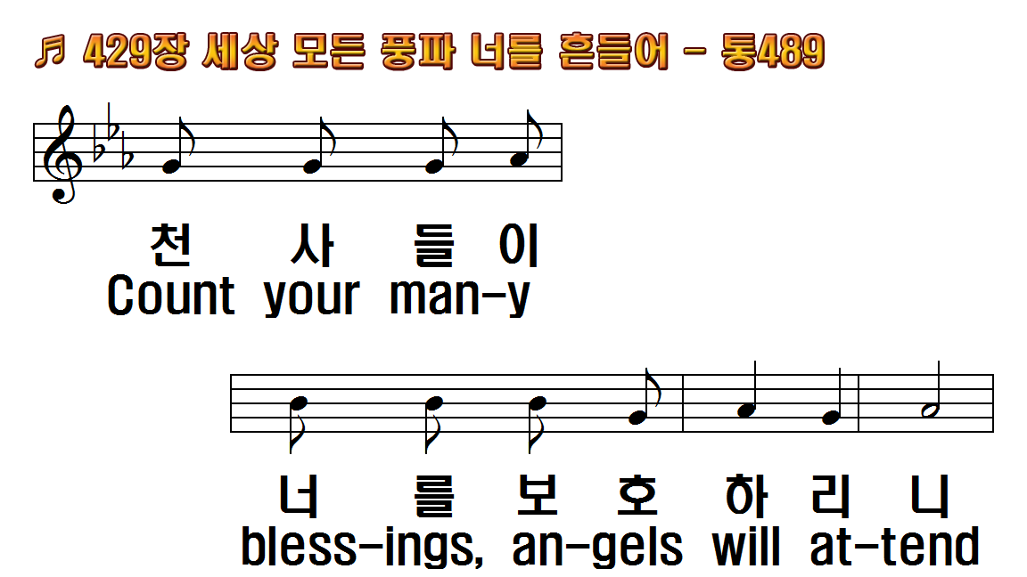
1.세상 모든 풍파 너를 흔들어
2.세상 근심 걱정 너를 누르고
3.세상 권세 너의 앞길 막을 때
후.받은 복을 세어보아라
1.When upon life's billows you
2.Are you ever burdened with
3.So amid the conflict,
R.Count your blessings, Name

Slide 20
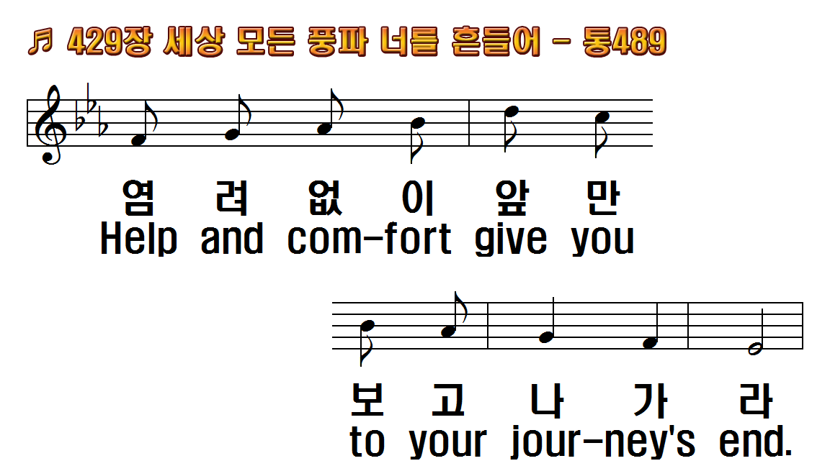
1.세상 모든 풍파 너를 흔들어
2.세상 근심 걱정 너를 누르고
3.세상 권세 너의 앞길 막을 때
후.받은 복을 세어보아라
1.When upon life's billows you
2.Are you ever burdened with
3.So amid the conflict,
R.Count your blessings, Name

Slide 21
1.세상 모든 풍파 너를 흔들어
2.세상 근심 걱정 너를 누르고
3.세상 권세 너의 앞길 막을 때
후.받은 복을 세어보아라
1.When upon life's billows you
2.Are you ever burdened with
3.So amid the conflict,
R.Count your blessings, Name

Slide 22
1.세상 모든 풍파 너를 흔들어
2.세상 근심 걱정 너를 누르고
3.세상 권세 너의 앞길 막을 때
후.받은 복을 세어보아라
1.When upon life's billows you
2.Are you ever burdened with
3.So amid the conflict,
R.Count your blessings, Name

Slide 23
1.세상 모든 풍파 너를 흔들어
2.세상 근심 걱정 너를 누르고
3.세상 권세 너의 앞길 막을 때
후.받은 복을 세어보아라
1.When upon life's billows you
2.Are you ever burdened with
3.So amid the conflict,
R.Count your blessings, Name

Slide 24
1.세상 모든 풍파 너를 흔들어
2.세상 근심 걱정 너를 누르고
3.세상 권세 너의 앞길 막을 때
후.받은 복을 세어보아라
1.When upon life's billows you
2.Are you ever burdened with
3.So amid the conflict,
R.Count your blessings, Name

Slide 25
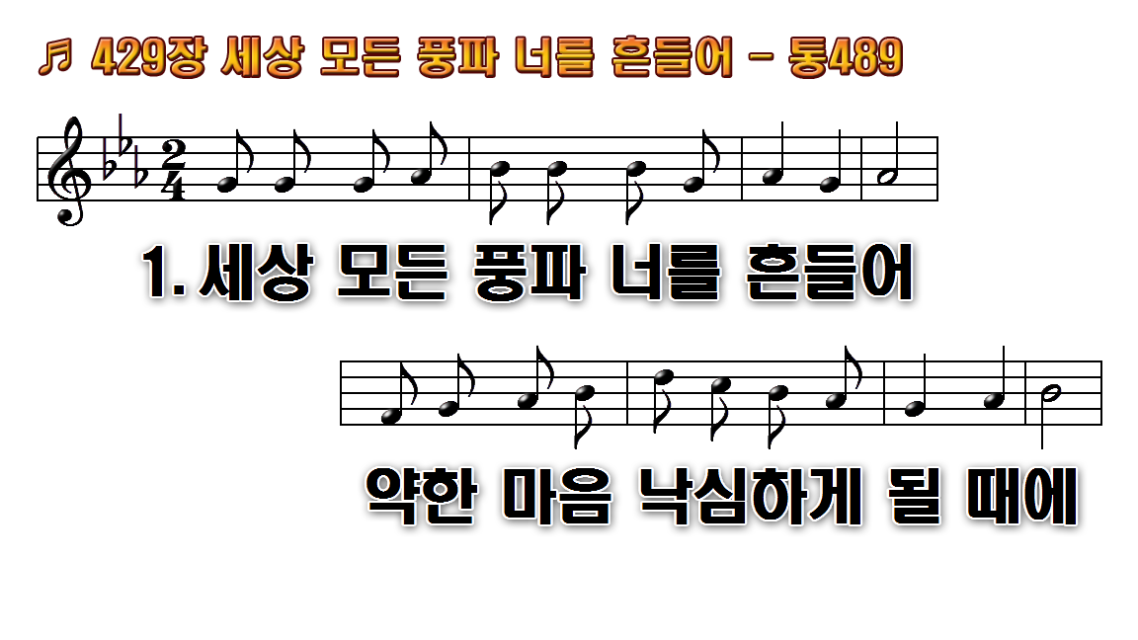
1.세상 모든 풍파 너를 흔들어
2.세상 근심 걱정 너를 누르고
3.세상 권세 너의 앞길 막을 때
후.받은 복을 세어 보아라

Slide 26
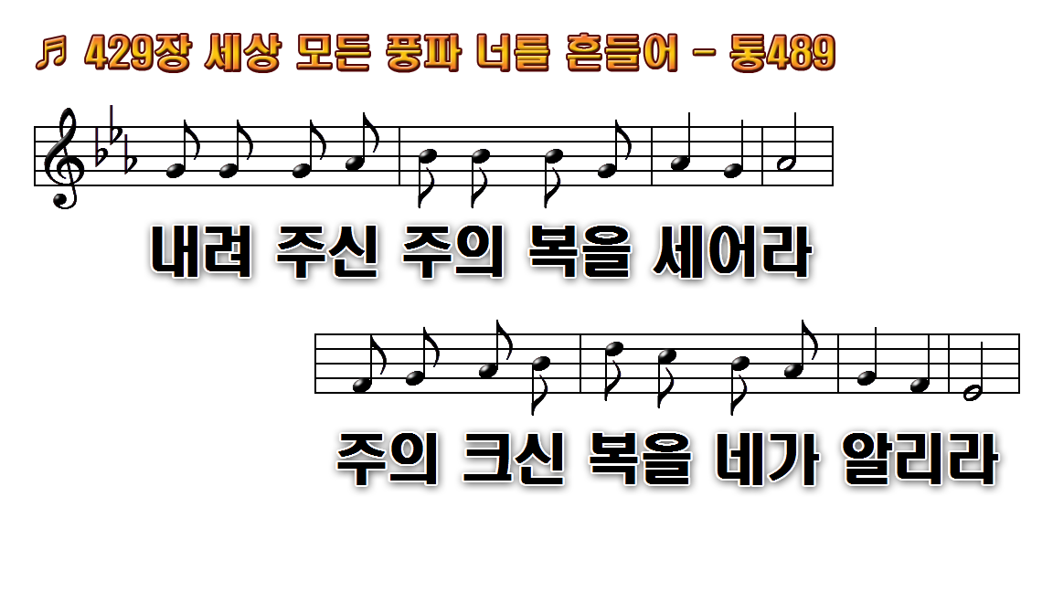
1.세상 모든 풍파 너를 흔들어
2.세상 근심 걱정 너를 누르고
3.세상 권세 너의 앞길 막을 때
후.받은 복을 세어 보아라

Slide 27
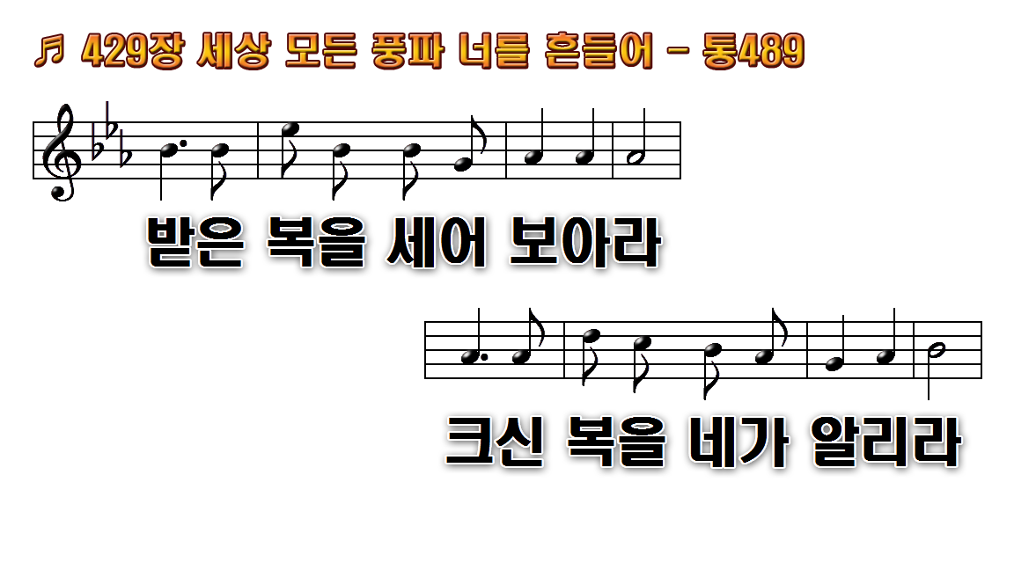
1.세상 모든 풍파 너를 흔들어
2.세상 근심 걱정 너를 누르고
3.세상 권세 너의 앞길 막을 때
후.받은 복을 세어 보아라

Slide 28
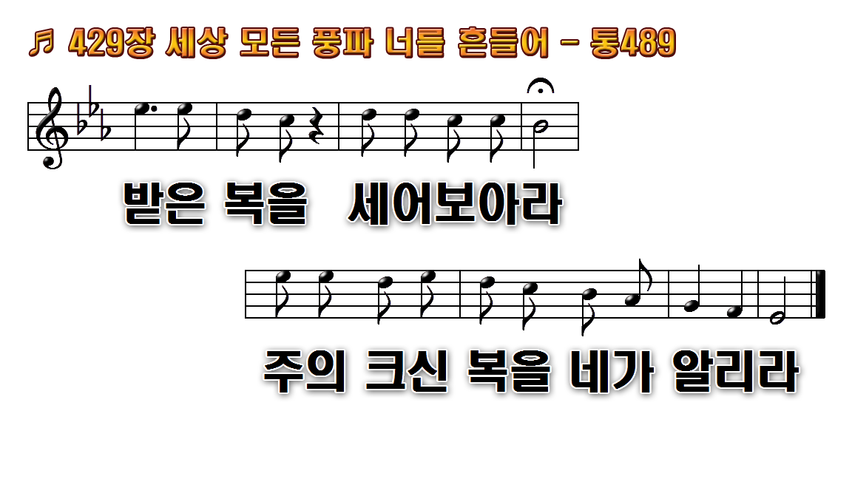
1.세상 모든 풍파 너를 흔들어
2.세상 근심 걱정 너를 누르고
3.세상 권세 너의 앞길 막을 때
후.받은 복을 세어 보아라

Slide 29
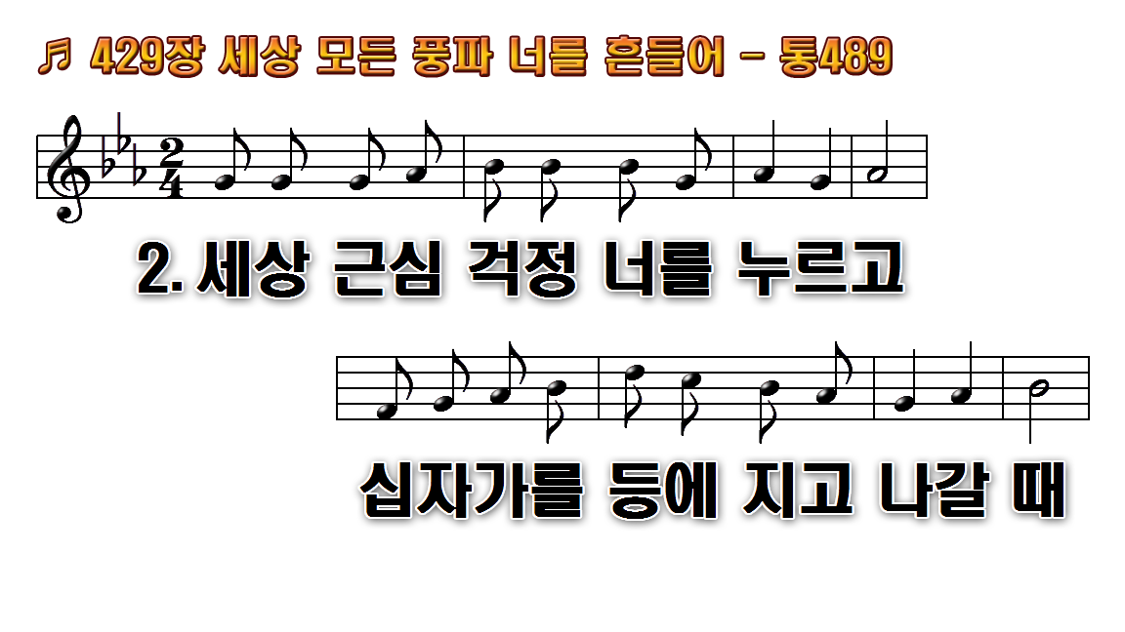
1.세상 모든 풍파 너를 흔들어
2.세상 근심 걱정 너를 누르고
3.세상 권세 너의 앞길 막을 때
후.받은 복을 세어 보아라

Slide 30
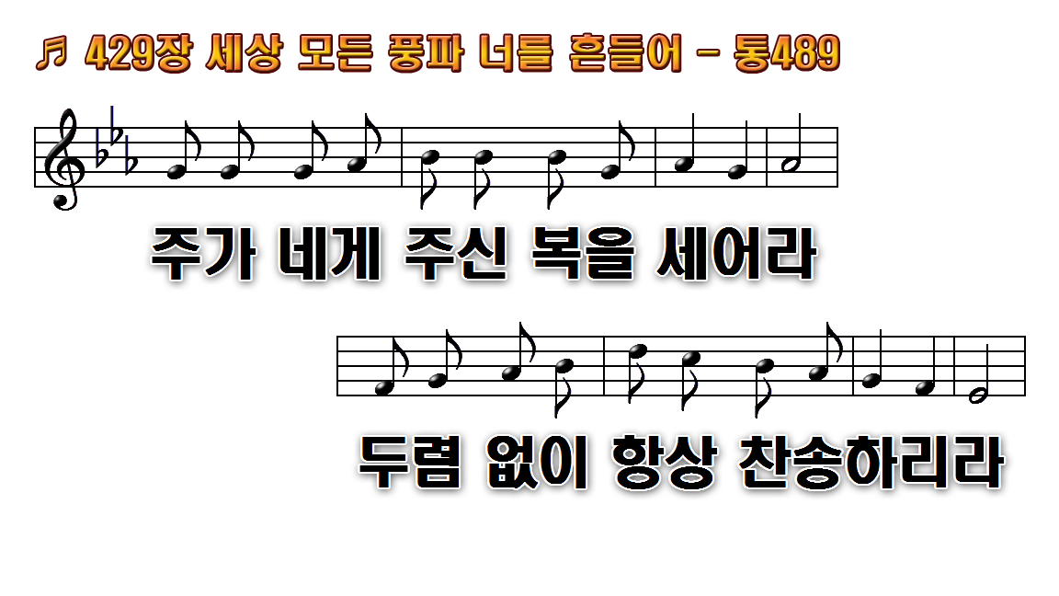
1.세상 모든 풍파 너를 흔들어
2.세상 근심 걱정 너를 누르고
3.세상 권세 너의 앞길 막을 때
후.받은 복을 세어 보아라

Slide 31
1.세상 모든 풍파 너를 흔들어
2.세상 근심 걱정 너를 누르고
3.세상 권세 너의 앞길 막을 때
후.받은 복을 세어 보아라

Slide 32
1.세상 모든 풍파 너를 흔들어
2.세상 근심 걱정 너를 누르고
3.세상 권세 너의 앞길 막을 때
후.받은 복을 세어 보아라

Slide 33
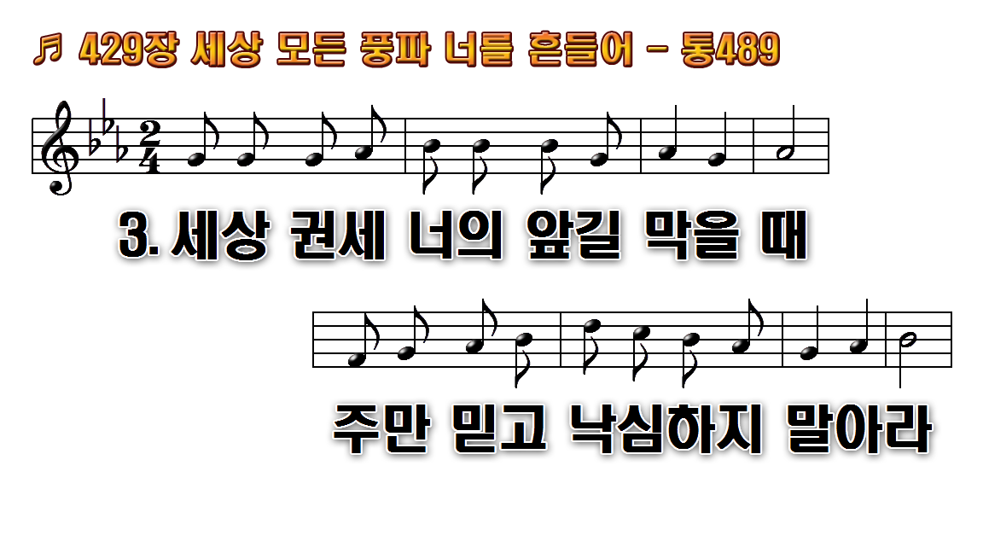
1.세상 모든 풍파 너를 흔들어
2.세상 근심 걱정 너를 누르고
3.세상 권세 너의 앞길 막을 때
후.받은 복을 세어 보아라

Slide 34
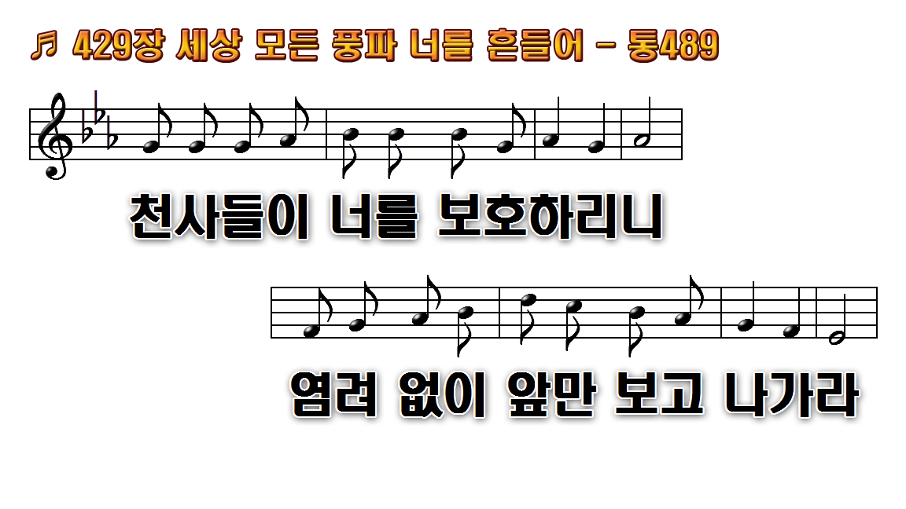
1.세상 모든 풍파 너를 흔들어
2.세상 근심 걱정 너를 누르고
3.세상 권세 너의 앞길 막을 때
후.받은 복을 세어 보아라

Slide 35
1.세상 모든 풍파 너를 흔들어
2.세상 근심 걱정 너를 누르고
3.세상 권세 너의 앞길 막을 때
후.받은 복을 세어 보아라

Slide 36
1.세상 모든 풍파 너를 흔들어
2.세상 근심 걱정 너를 누르고
3.세상 권세 너의 앞길 막을 때
후.받은 복을 세어 보아라

